Slide 1


КВИЗ

Slide 2

1 РАУНД

Slide 3

Задание № 1
Соедините название городов с датами их основания

Slide 4

Задание №2
Ответьте на вопросы

Slide 5
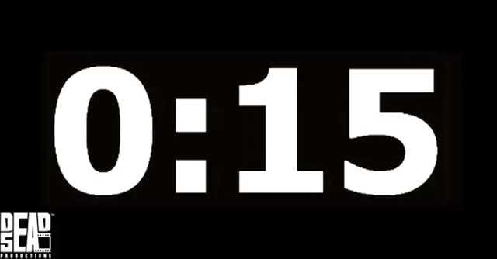
Вопрос № 1.
Вероятнее всего, происхождение слова «Царица» связано с тюркским словом «сары-су» («жёлтая, мутная вода»), переосмысленному по звуковому сходству в «Царицу» («сары-су» — нарицательное обозначение рек в Казахстане, протекающих по глинистым степям, из-за чего их вода мутно-желтоватая)). Возможно, название Царицына возникло от имени реки Царицы (в путевых записках и дневниках XVI—XVII веков некоторые иностранные путешественники сам город называют Царицей). Название же города возникло, очевидно, от тюркского слова «сары-чин». Предложите перевод этого слова

Slide 6
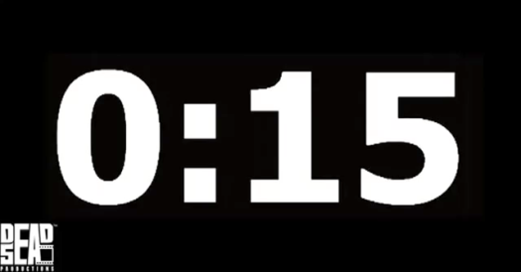
Вопрос № 2
Кто является основателями Царицына?

Slide 7
Вопрос № 3.
Царицын стал первым городом, захваченным войсками Степана Разина во время восстания. Во время другого бунта (1773-1775гг) сложилась обратная ситуация – Царицын стал единственным городом на Волге, который не сдался предводителю народного восстания. Как звали предводителя?

Slide 8
Вопрос № 4.
Эта крепость построена в 1765 – 1772 гг. в 28 километрах южнее Царицына, почти на два столетия позже Царицына, но она быстро заявила о себе и как крепость, и как промышленно-торговый центр на юге России.

Slide 9
Вопрос № 5
30 апреля 1897 г. — началось строительство металлургического завода акционерного общества «Урал-Волга». Назовите, какое название носит сейчас данный завод?

Slide 10
Вопрос № 6
В каком году был пущен первый городской трамвай в Царицыне?

Slide 11

Задание № 3
Назовите современное название улиц

Slide 12
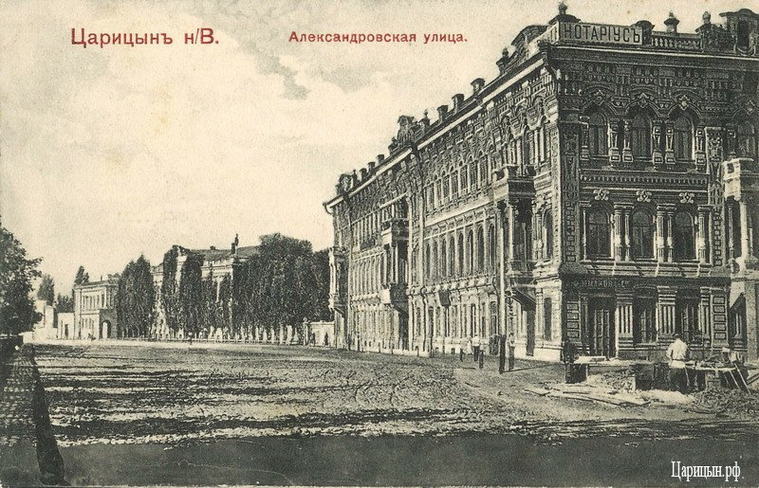
1. Александровская улица

Slide 13
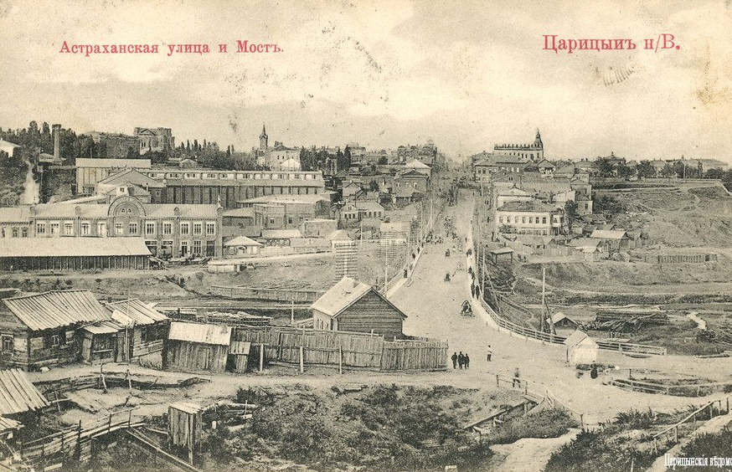
2. Астраханская улица

Slide 14
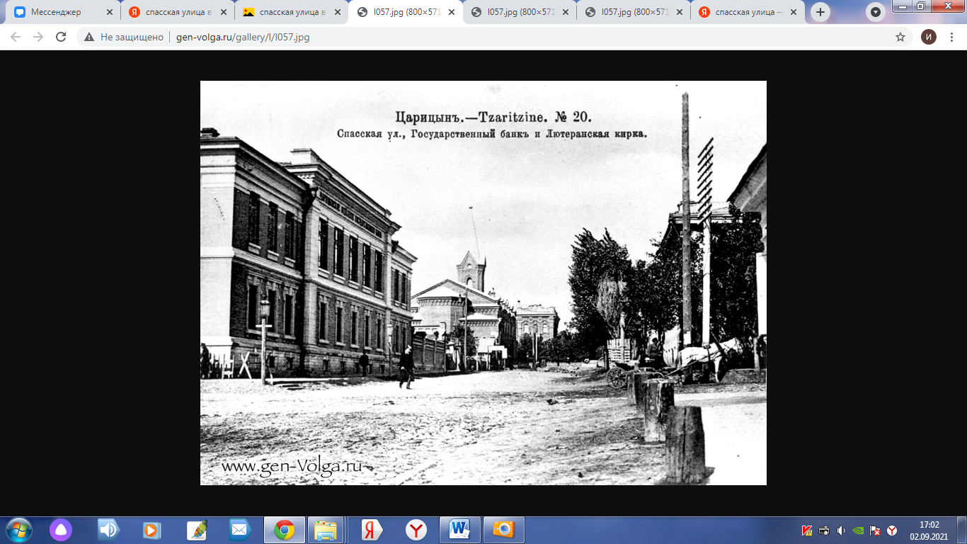
3. Спасская улица

Slide 15


СБОР ОТВЕТОВ

Slide 16

Правильные ответы

Slide 17
Задание 1
Царицын - 1589
Урюпинск - 1618
Дубовка - 1734
Суровикино - 1744
Михайловка - 1762

Slide 18
Задание 2
Желтый остров
Григорий Осипович Засекин, Роман Васильевич Олферьев, Иван Афанасьевич Нащокин
Емельян Пугачев
Сарепта
Волгоградский металлургический завод «Красный Октябрь»
1913

Slide 19
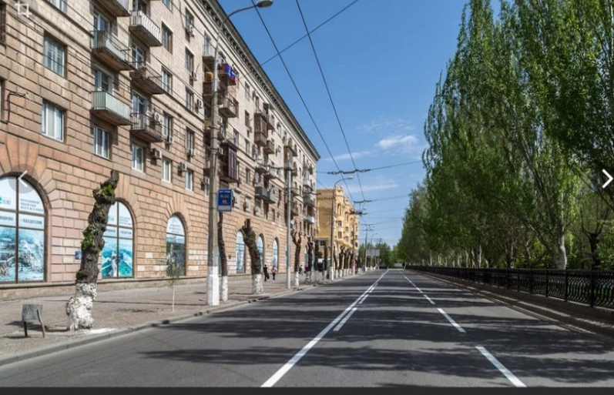
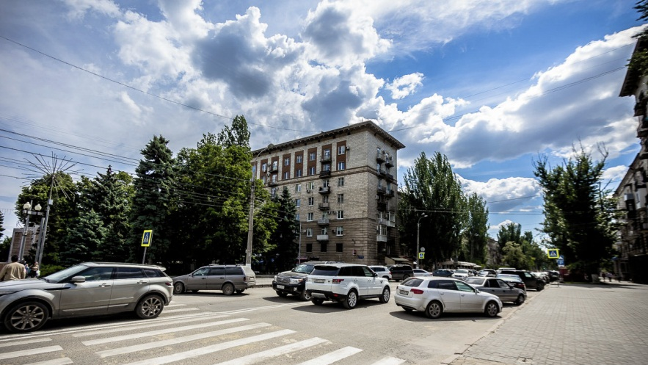
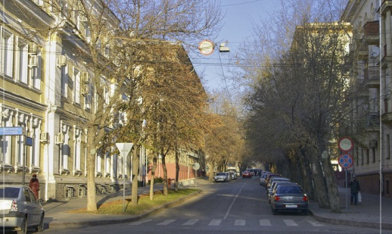
Задание 3
1. Проспект Ленина 2. ул. Советская
3. ул. им. Володарского

Slide 20

2 РАУНД

Slide 21

Задание № 1
Ответьте на вопросы

Slide 22
Вопрос № 1
История Сталинграда началась 10 апреля 1925 года, после переименования Царицына. Это было связано с массовым переименованием населенных пунктов России, целью которого являлось полное избавление от всего, что было связанно с монархией или религией. Как стала называться река Царица?

Slide 23
Вопрос № 2
Какая улица нашего города была восстановлена первой после Великой Отечественной войны
1941-1945 г.г.?

Slide 24
Вопрос № 3
Решение о строительстве данного завода было принято в 1926 году. Перед центральной проходной завода в 1932 году установлен памятник Ф. Э. Дзержинскому (находится и в настоящее время). О каком заводе идет речь?

Slide 25
Вопрос № 4
31 мая 1952 года на южной окраине возрождённого из руин и пепла Сталинграда, между 1-м и 2-м шлюзами слились воды Волги и Дона, образовался Волго-Донской судоходный канал, который обеспечивает связь Каспийского моря с Мировым океаном. С 1 июня по каналу уже началось движение судов. 27 июля 1952 года Волго-Донскому каналу было присвоено имя. В честь кого назван Волго-Донской канал?

Slide 26
Вопрос № 5
Идея возведения такого уникального сооружения родилась в трудное послевоенное время, в преддверии 70-летия И.В. Сталина. Генералиссимусу Советского Союза делали подарки руководители многих стран. Сделали свой подарок и трудящиеся Германской Демократической Республики. Рабочие народного предприятия имени Карла Маркса решили подарить советскому народу именно это сооружение, чтобы оно было построено в Сталинграде.
Что подарили труженики Германской Демократической Республики советскому народу?

Slide 27

Задание №2
АУДИО ВОПРОСЫ

Slide 28
Вопрос № 1

Slide 29
Вопрос № 1
Назовите диктора Всесоюзного радио Государственного комитета по телевидению и радиовещанию, чьим голосом отмечены наиболее важные события Великой Отечественной войны.

Slide 30
Вопрос № 2

Slide 31
Вопрос №2
Назовите автора музыки ?

Slide 32
Вопрос № 3

Slide 33
Вопрос № 3
Композиция "Легенда" в исполнении Земфиры была написана для финальных титров фильма. Назовите данный фильм.

Slide 34
Вопрос № 4

Slide 35
Вопрос № 4
Назовите дату начала Сталинградской битвы

Slide 36

Задание № 3
РЕБУС

Slide 37
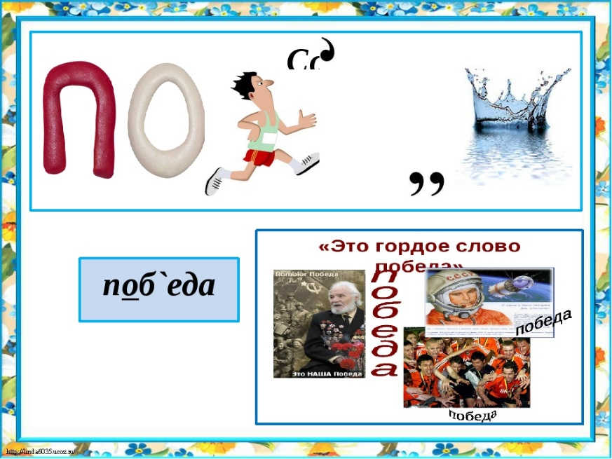
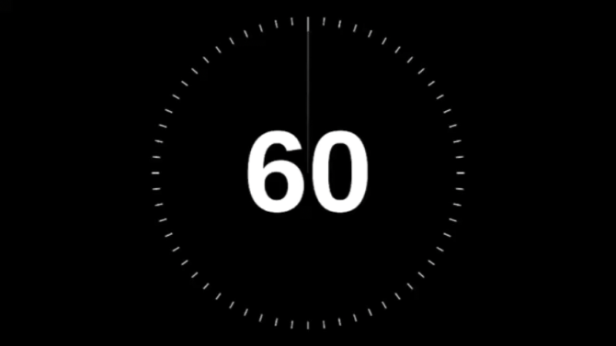

Slide 38

СБОР ОТВЕТОВ

Slide 39
ПРАВИЛЬНЫЕ ОТВЕТЫ

Slide 40
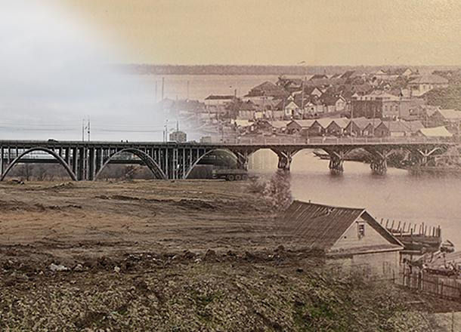
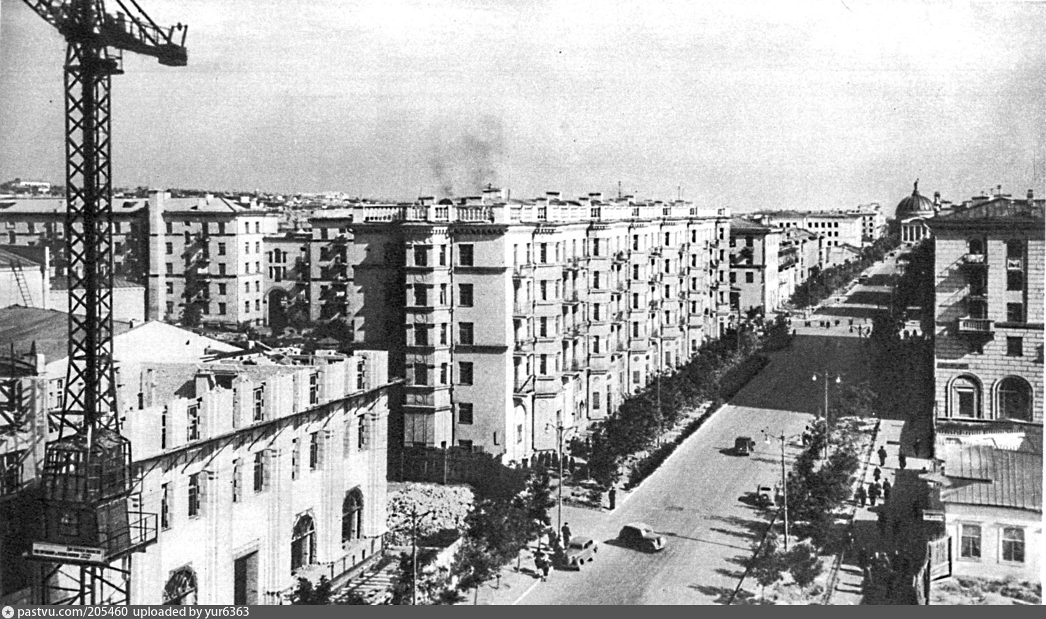
Задание №1
Пионерка
2. ул. Мира

Slide 41
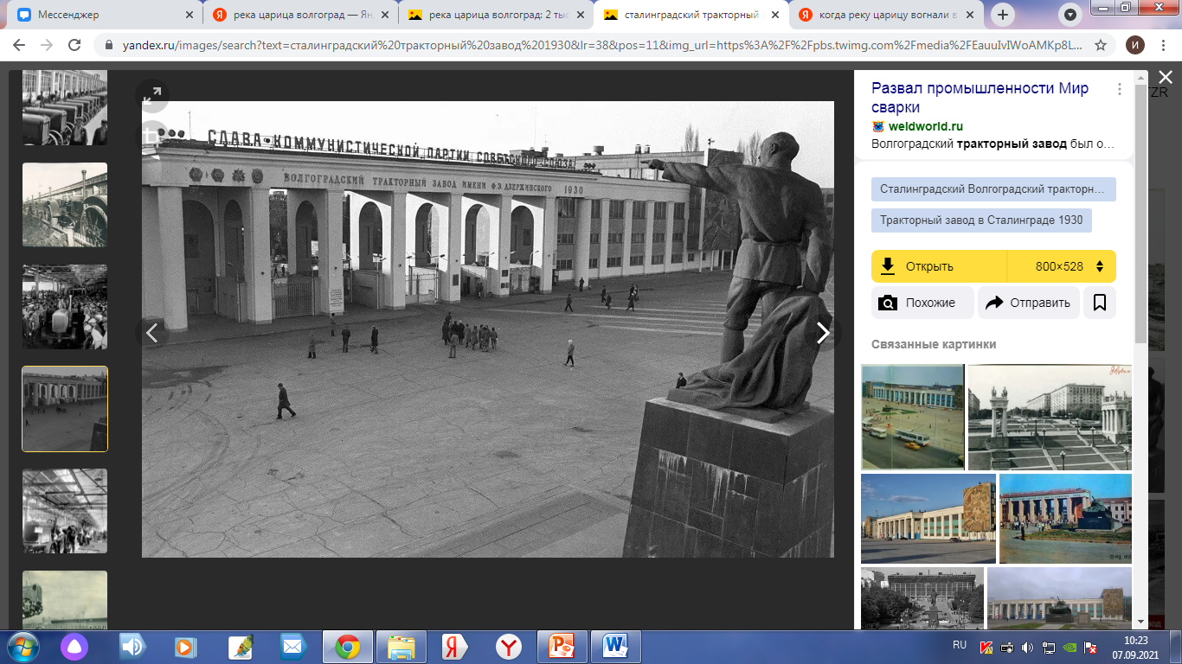
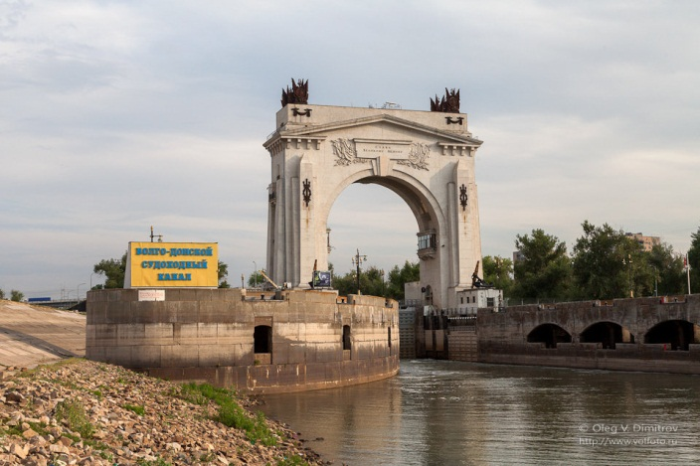
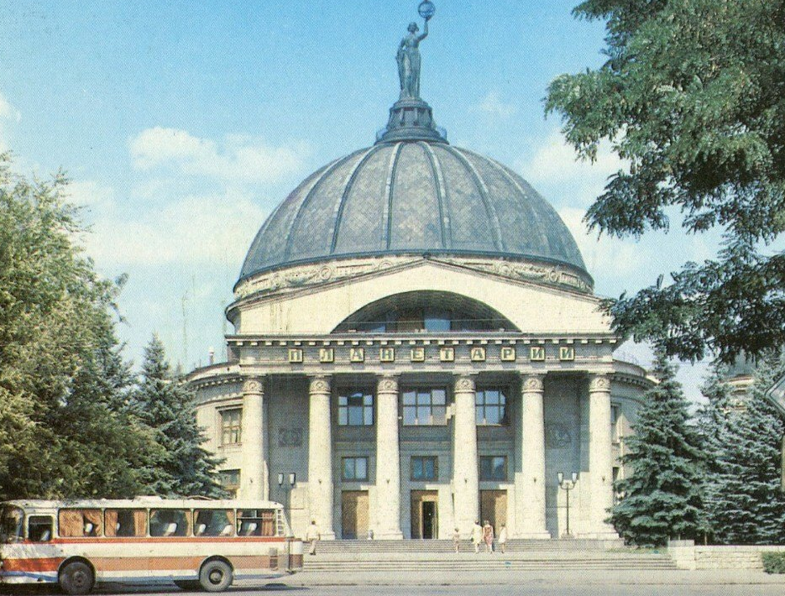
Задание №1
3. Сталинградский тракторный завод 4. Им. В. И. Ленина
5. Планетарий

Slide 42
Задание № 2
Левитан Юрий Борисович
Александра Пахмутова
к/ф «Сталинград»
17 июля 1942 г.

Slide 43
Задание № 3
ПОБЕДА

Slide 44

3 РАУНД

Slide 45

Задание № 1
Известные личности

Slide 46
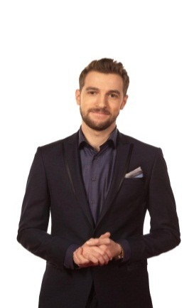
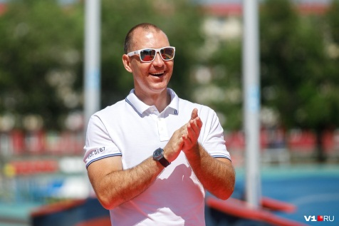

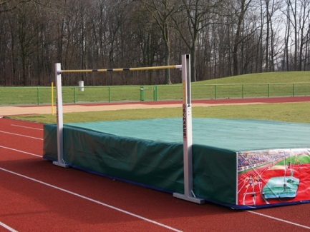
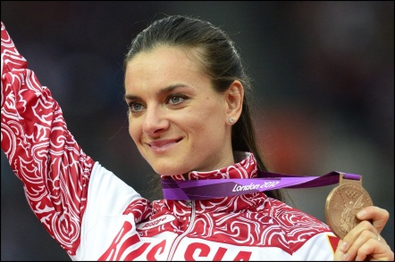

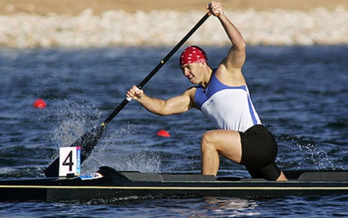
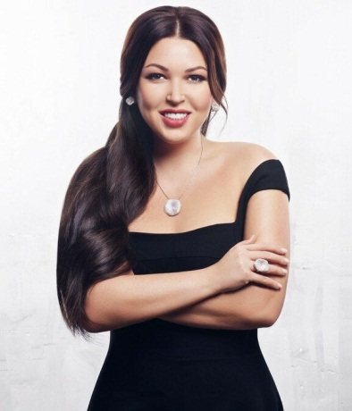
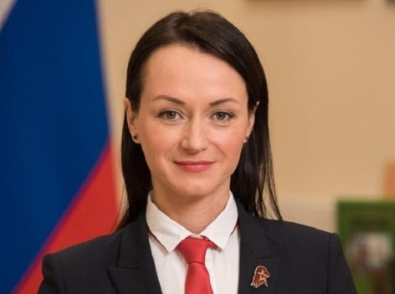
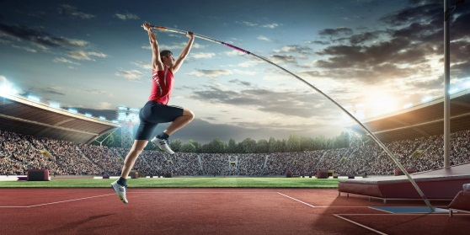

Slide 47
Задание № 2
Ответьте на вопросы

Slide 48
Вопрос № 1
Именно с этой даты город стал носить своё уже третье в истории имя. Назовите в каком году произошло переименование Сталинграда в Волгоград?

Slide 49

Вопрос № 2
Он строился очень долго – с 1901 по 1918 год. Какая странная шутка судьбы: он строится в честь чудесного спасения царской семьи, а храм открывают и освящают в 1918 году, когда царская семья отреклась от престола. В 1932 году принято решение взорвать храм. В апреле 2016 года в затрибунной части площади Павших борцов Волгограда состоялась закладка первого камня в основание возрождаемого храма. Об истории какого храма идет речь?

Slide 50

Вопрос № 3
Решение о строительстве памятника-ансамбля «Героям Сталинградской битвы» (главным среди которых является монумент «Родина-мать зовет!») было принято в 1958 году, а уже в мае 1959-го начались строительные работы. Торжественное открытие состоялось 15 октября 1967 года. История монумента «Родина-мать зовет» началась задолго до 1958 года. В августе 1946, после Потсдамской конференции, возникла идея установить памятник в Берлине, в Трептов-парке, где было захоронено 7000 русских солдат. Уже 8 мая 1949 года был открыт памятник «Воину- освободителю» в Берлине. Позже скульптор данного памятника получил письмо от советского солдата, вернувшегося в Сталинград после войны. «Вы создали бессмертный памятник в Берлине, на чужой земле. Это хорошо. Но почему нет такого памятника на нашей родной земле, политой кровью её лучших сынов. Не я один спрашиваю вас об этом, скульптор», - написал он. Назовите фамилию скульптора –автора монумента «Родина-мать зовет»?

Slide 51
Вопрос № 4
В 2018 году Волгоград вошел в число городов-организаторов этого знакового спортивного события. О каком спортивном событии идет речь?

Slide 52
Вопрос № 5
Города, прославившиеся своей героической обороной во время Великой Отечественной войны 1941-1945 годов, удостоены звания «Город-герой». Наш город входит в их число. 8 мая 1965 года — Волгоград как «Город-герой» награждён орденом Ленина и медалью «Золотая звезда». Макеты этих орденов мы можем увидеть у нас в центре города. Назовите улицу, на домах которой они расположены.

Slide 53

Задание № 3
РЕБУС

Slide 54
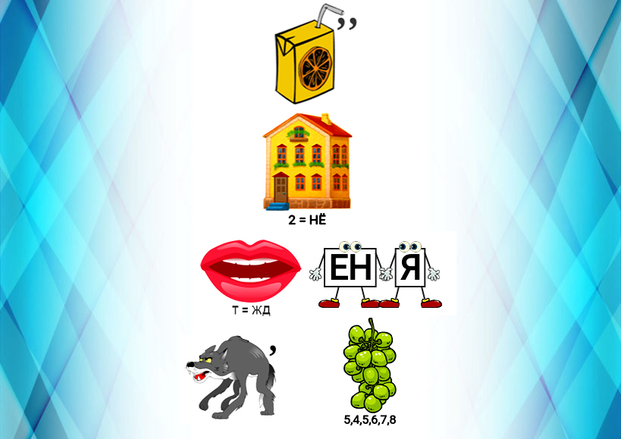


Slide 55

СБОР ОТВЕТОВ

Slide 56

ПРАВИЛЬНЫЕ ОТВЕТЫ

Slide 57
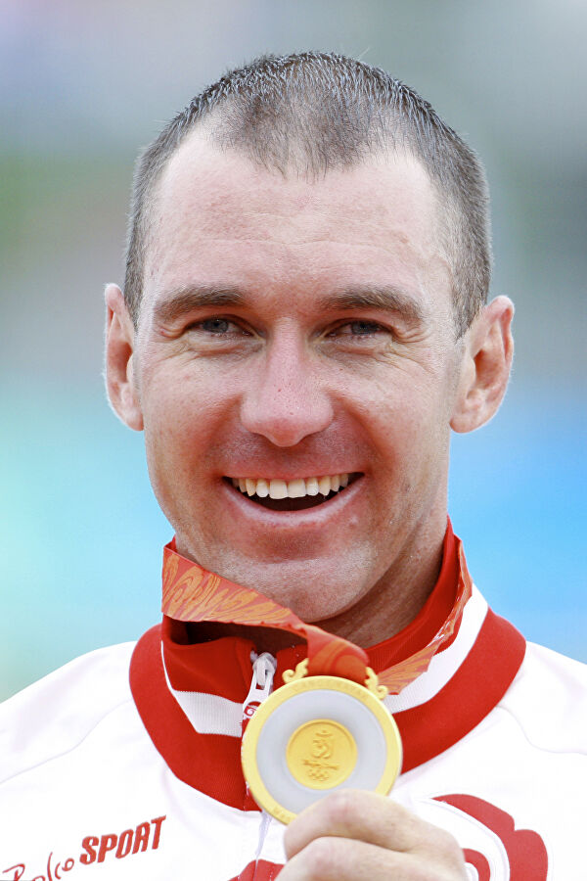
Задание № 1
Макси́м Алекса́ндрович О́палев (род. 4 апреля 1979 года в Волгограде, СССР) — российский гребец на каноэ, олимпийский чемпион 2008 года, 13-кратный чемпион мира, многократный чемпион Европы и России. Заслуженный мастер спорта России (1999). Единственный олимпийский чемпион в гребле на байдарках и каноэ от России с 1996 года.

Slide 58
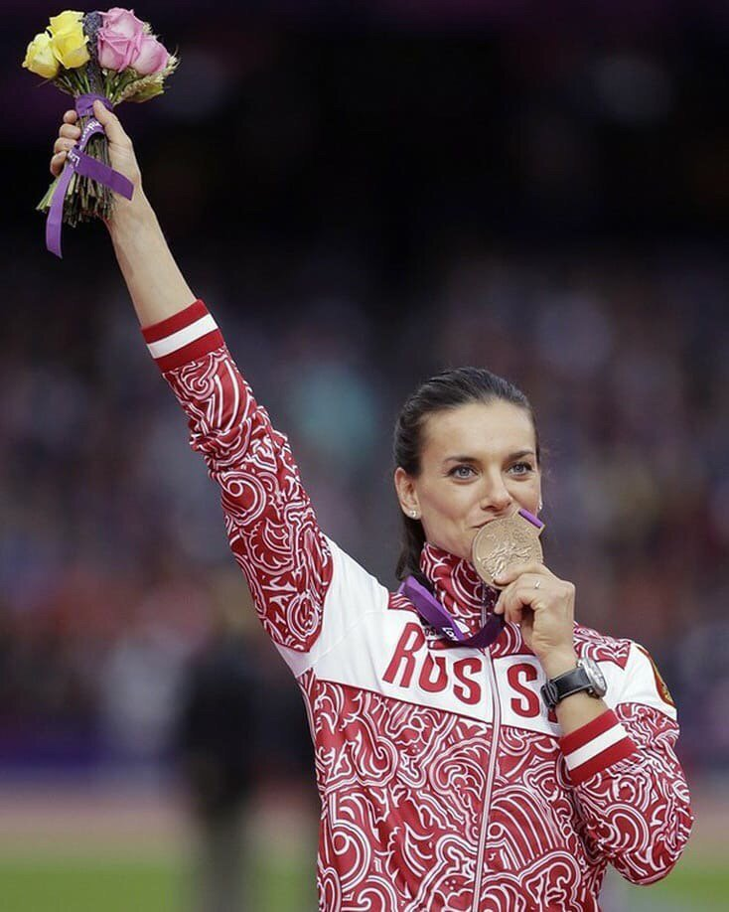
Еле́на Гаджи́евна Исинба́ева (род. 3 июня 1982 года, Волгоград, РСФСР, СССР) — российская прыгунья с шестом. Двукратная олимпийская чемпионка (2004, 2008), бронзовый призёр Олимпийских игр 2012 года. Трёхкратная чемпионка мира на открытом воздухе и 4-кратная чемпионка мира в помещении, чемпионка Европы как на открытом воздухе, так и в помещении. Обладательница 28 мировых рекордов^{[4]} в прыжках с шестом. Заслуженный мастер спорта России.

Slide 59
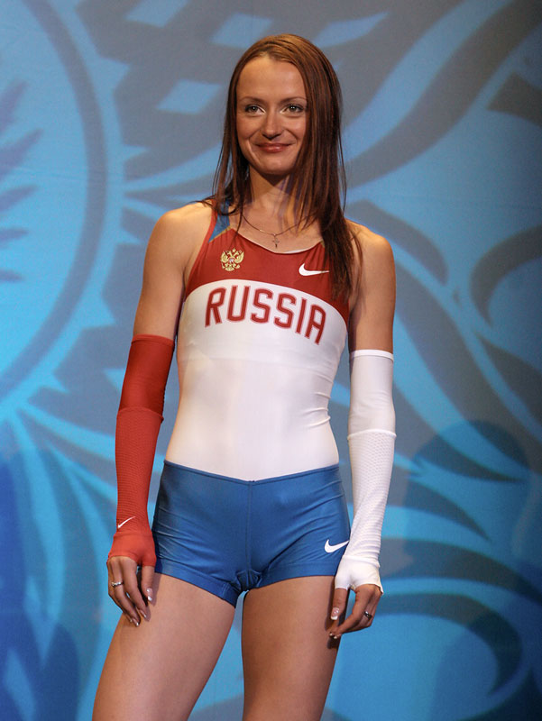
Еле́на Влади́мировна Слесаре́нко (28 февраля 1982,
Волгоград) — российская прыгунья в высоту. Заслуженный мастер спорта России. Олимпийская чемпионка 2004 года, двукратная чемпионка мира в помещении (2004, 2006)

Slide 60
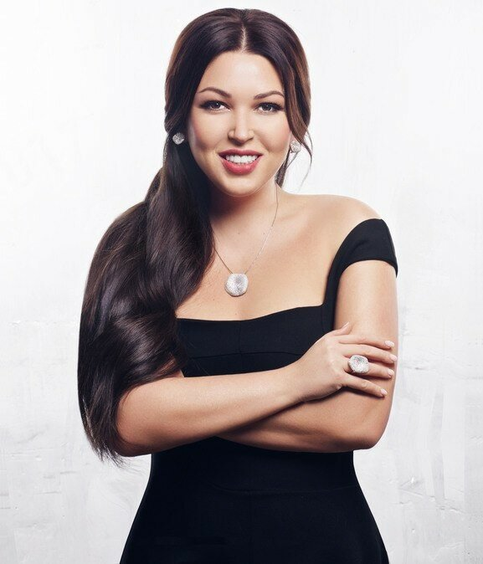
Ирина Дубцова (род. 14 февраля 1982 года, Волгоград) — российская певица, поэтесса и композитор, бывшая солистка группы «Девочки» (1999—2001). Исполнительница собственных песен (как сольных, так и совместных), выпускница и победительница «Фабрики звёзд — 4», финалистка проекта «Фабрика звёзд. Возвращение».

Slide 61
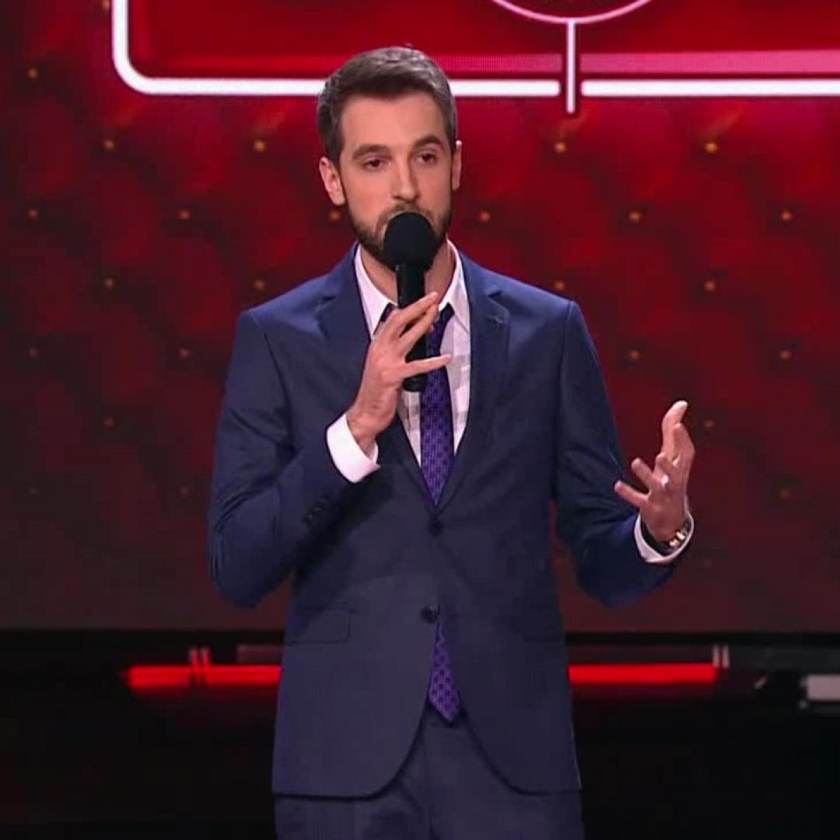
Андрей Бебуришвили (род. 11 сентября 1992 года, Волгоград)
Резидент Comedy Club, Победитель Comedy Баттл, ведущий нескольких шоу на ТНТ

Slide 62
Задание № 2
1.
1961 (10 ноября)

Slide 63
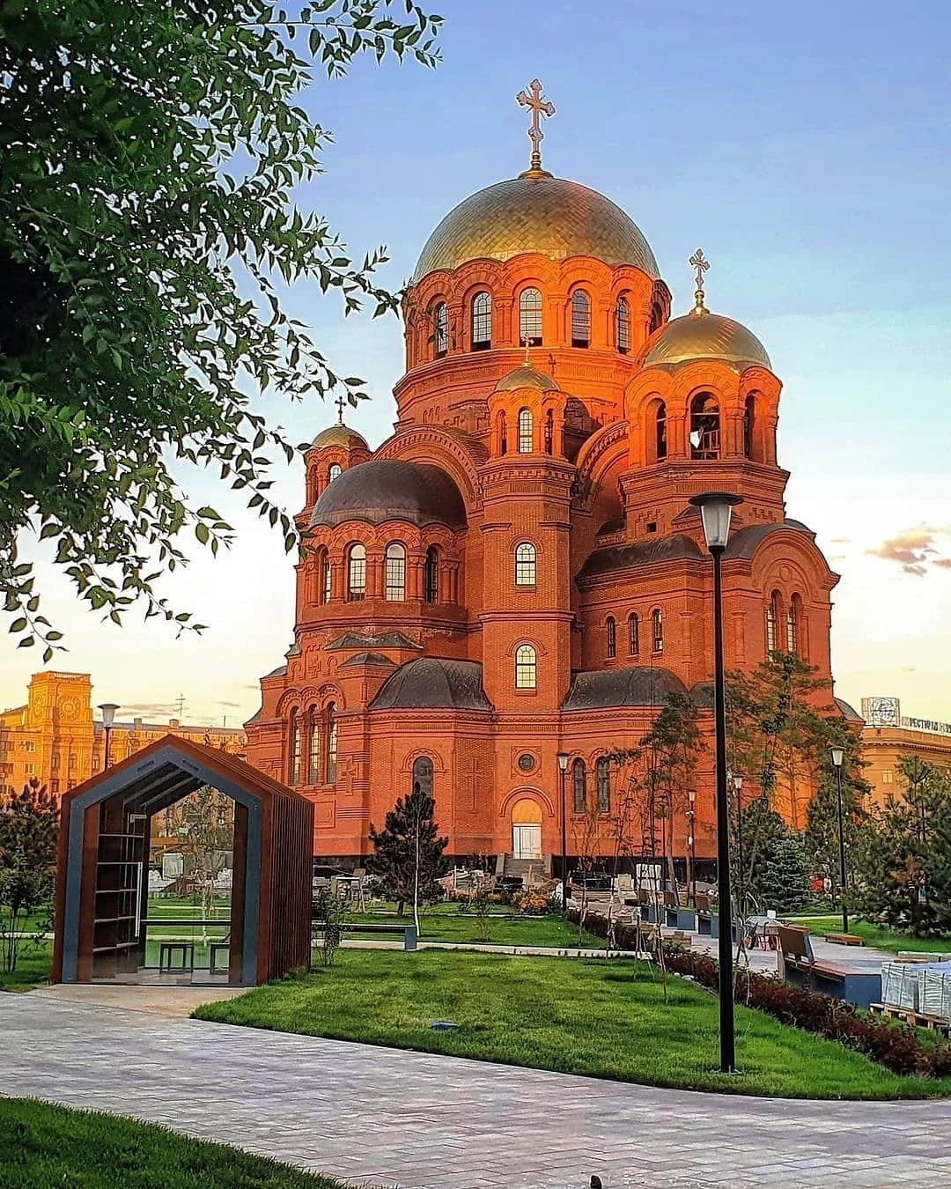
2. Собор Александра Невского

Slide 64
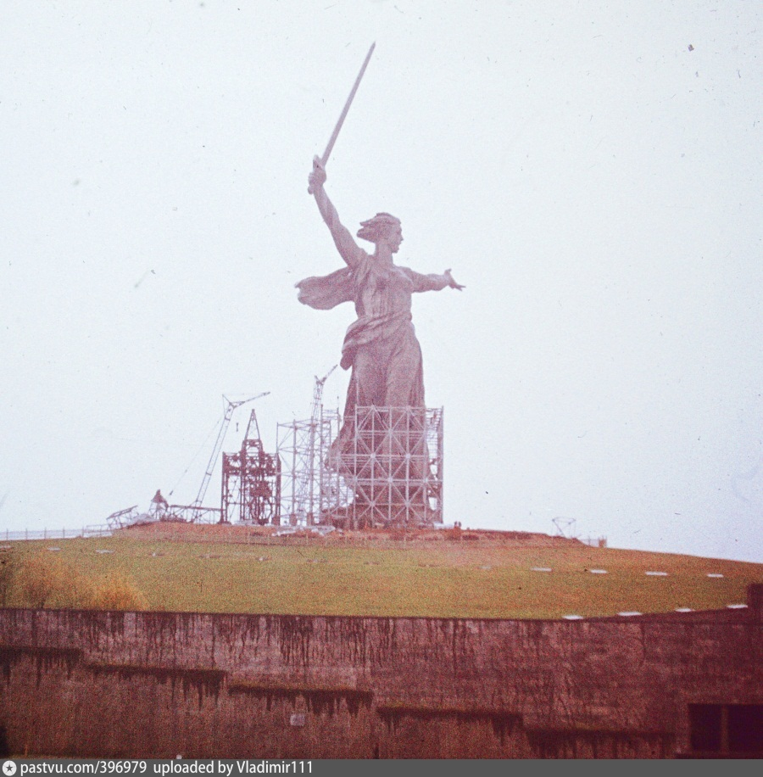
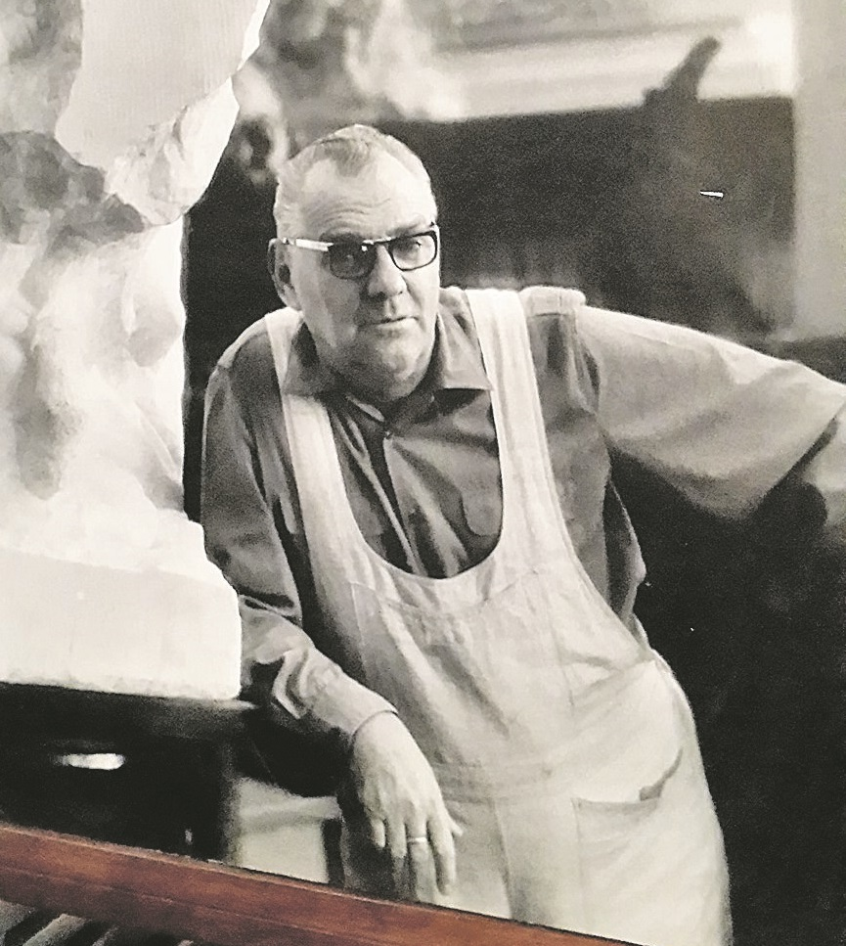
3. Евгений Викторович Вучетич

Slide 65
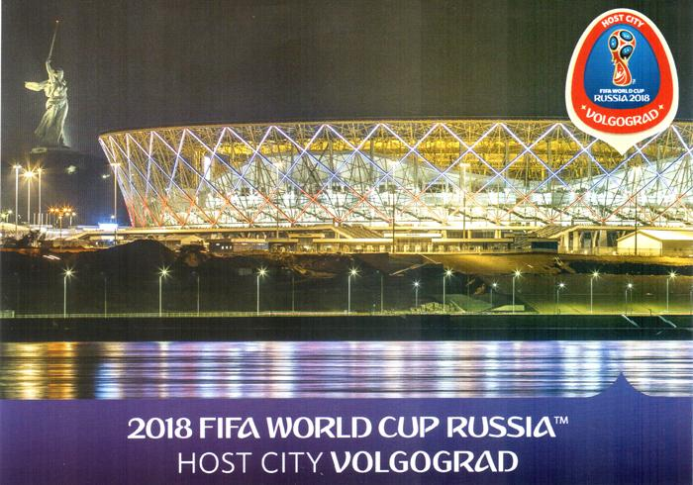
4. Чемпионат мира по футболу

Slide 66
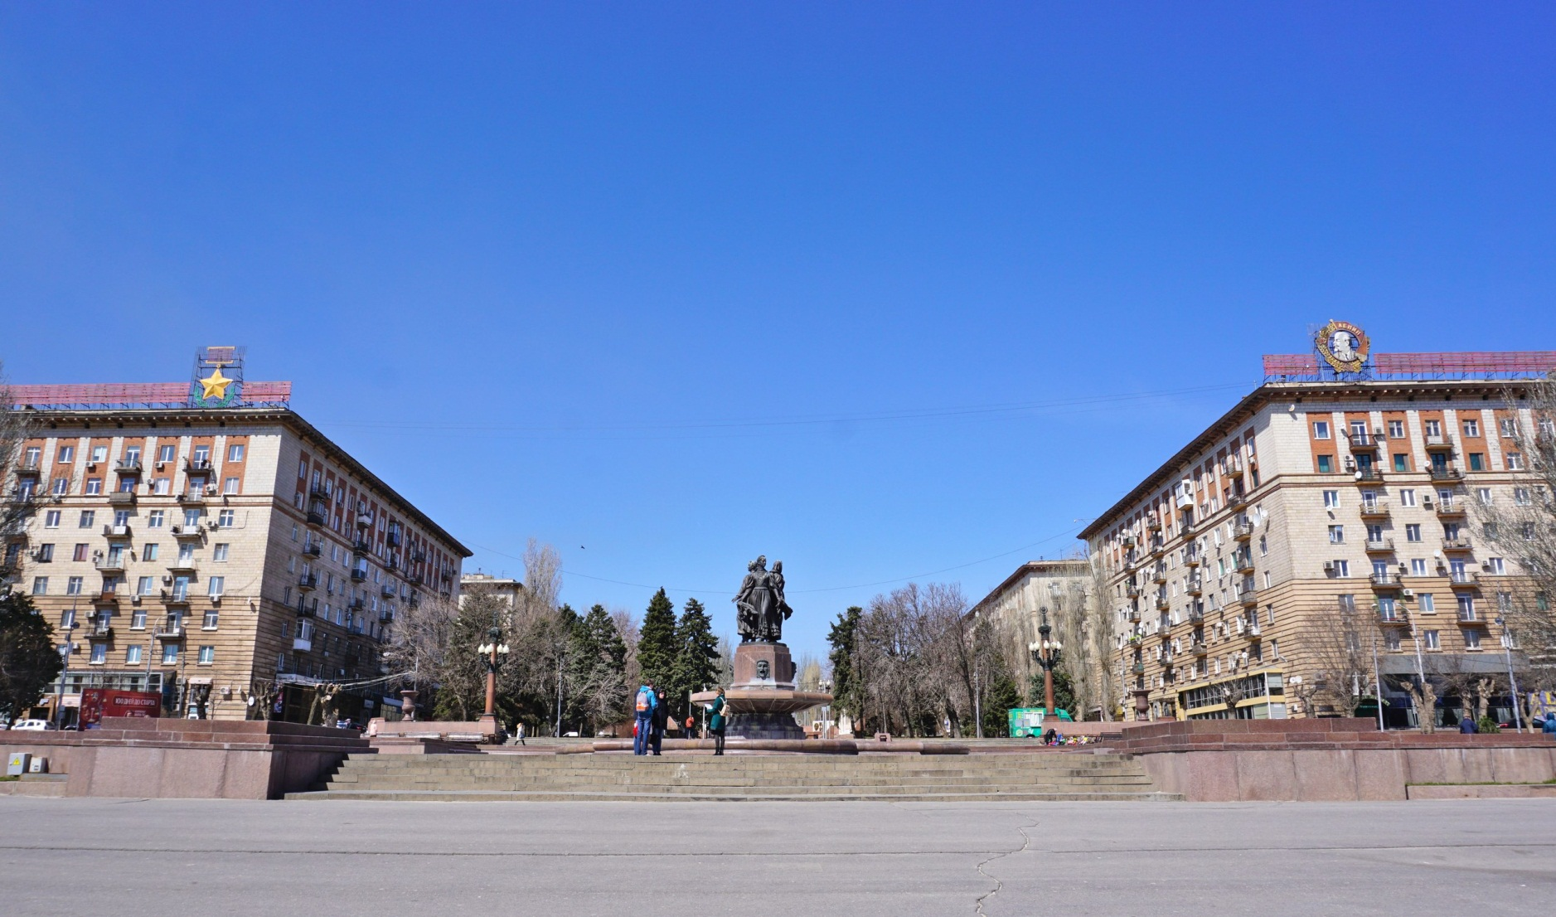
5. Аллея Героев

Slide 67

